Slide 1


Furni
공공데이터 융합 자바/스프링 개발자
양성과정(25)

Slide 2

목차안내
1
5
프로젝트 개요
프로젝트 내용
2
6
프로젝트 참여인원
구현화면
3
프로젝트 일정
4
프로젝트 구성

Slide 3
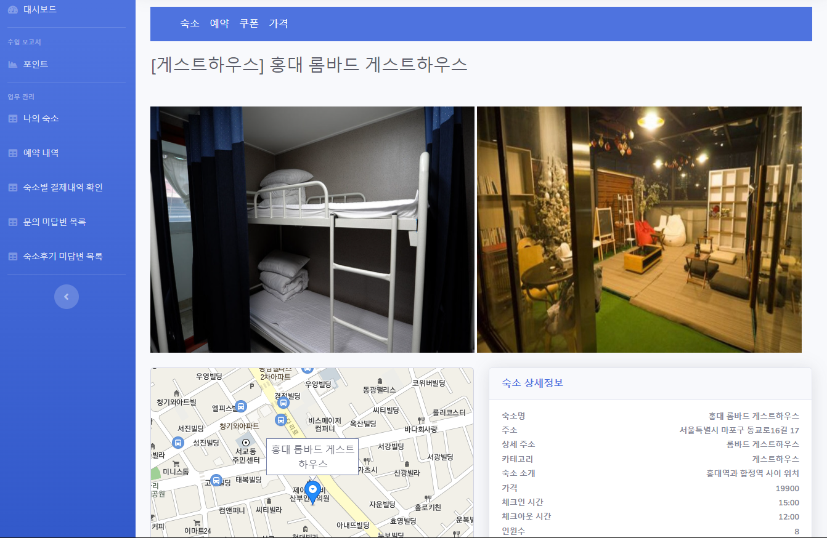
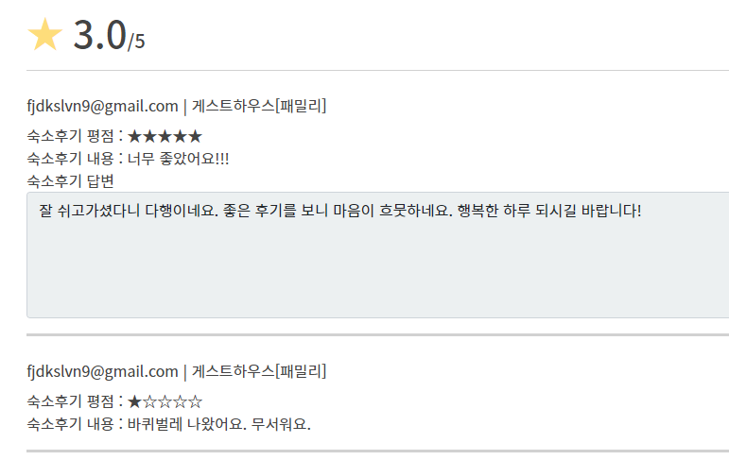
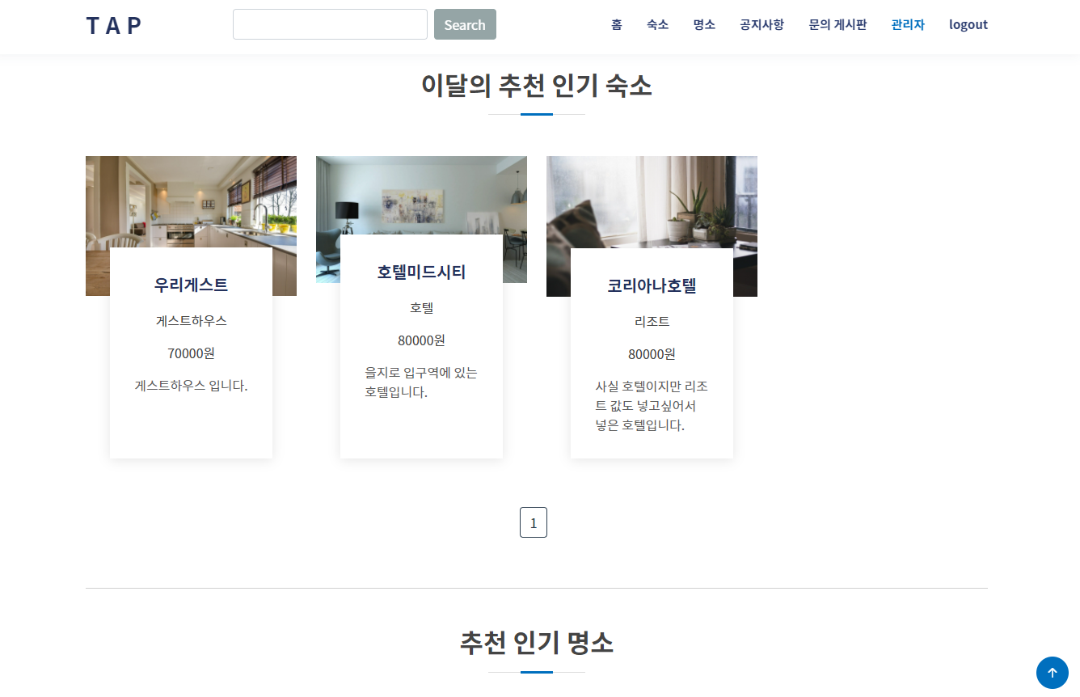
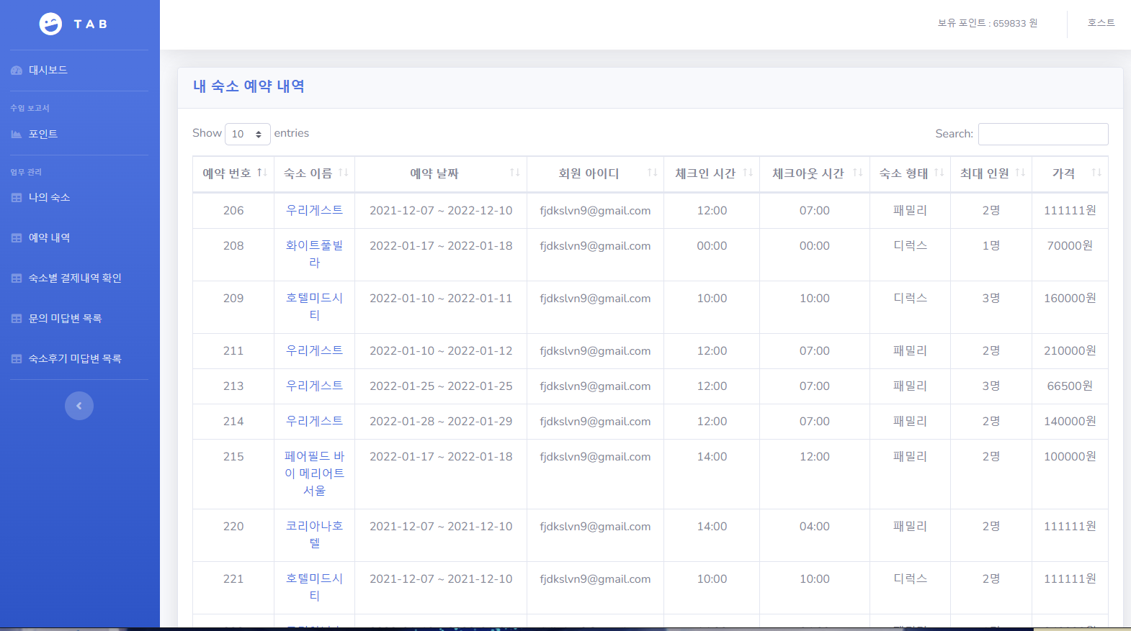
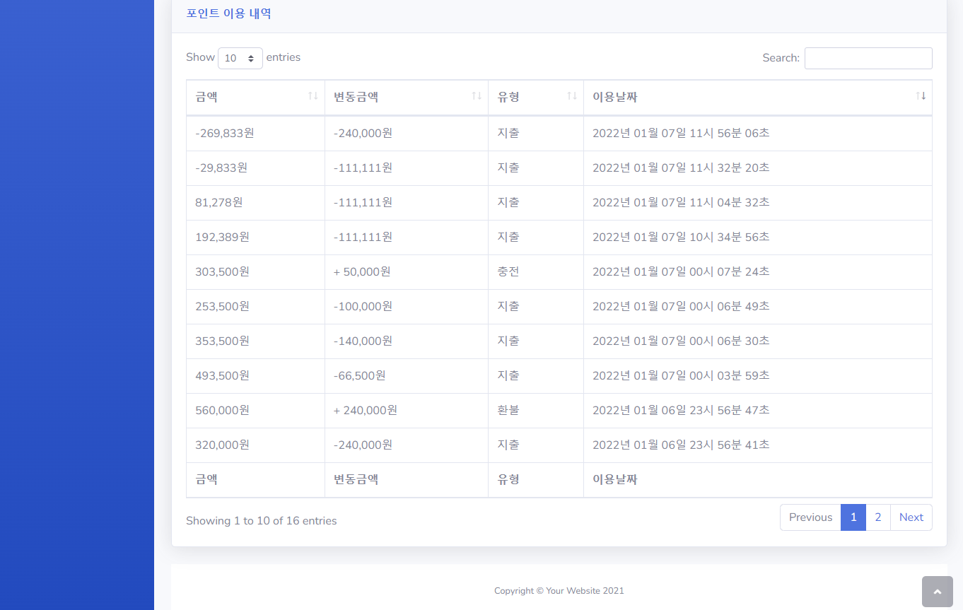
소감
구현화면
제안/내용
구성
프로젝트 개요
일정
만족스러운 숙소를 선택하기 위한 조건 TAP
Furni
참여인원
point.1
point.2
저희 Furni 뷰티 스토어는 여러 브랜드의 제품을 한자리에서 살펴볼 수 있는 기능을 가진 뷰티 스토어 입니다.
상품 관리
고객 관리
개요
point.3
point.4
상품 후기
배송 관리
point.5
point.6
리뷰 관리
질의 응답

Slide 4
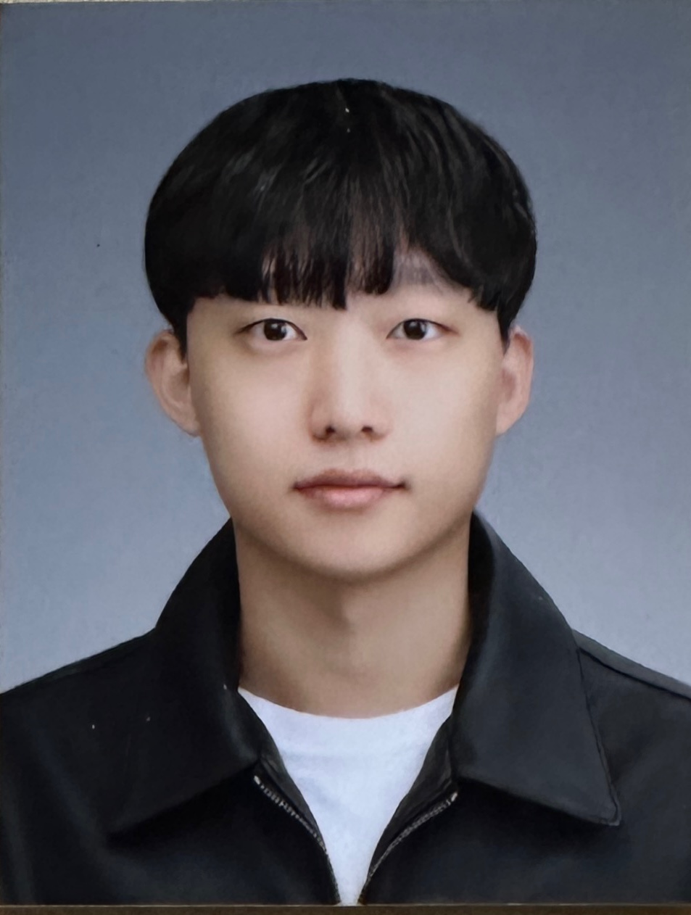

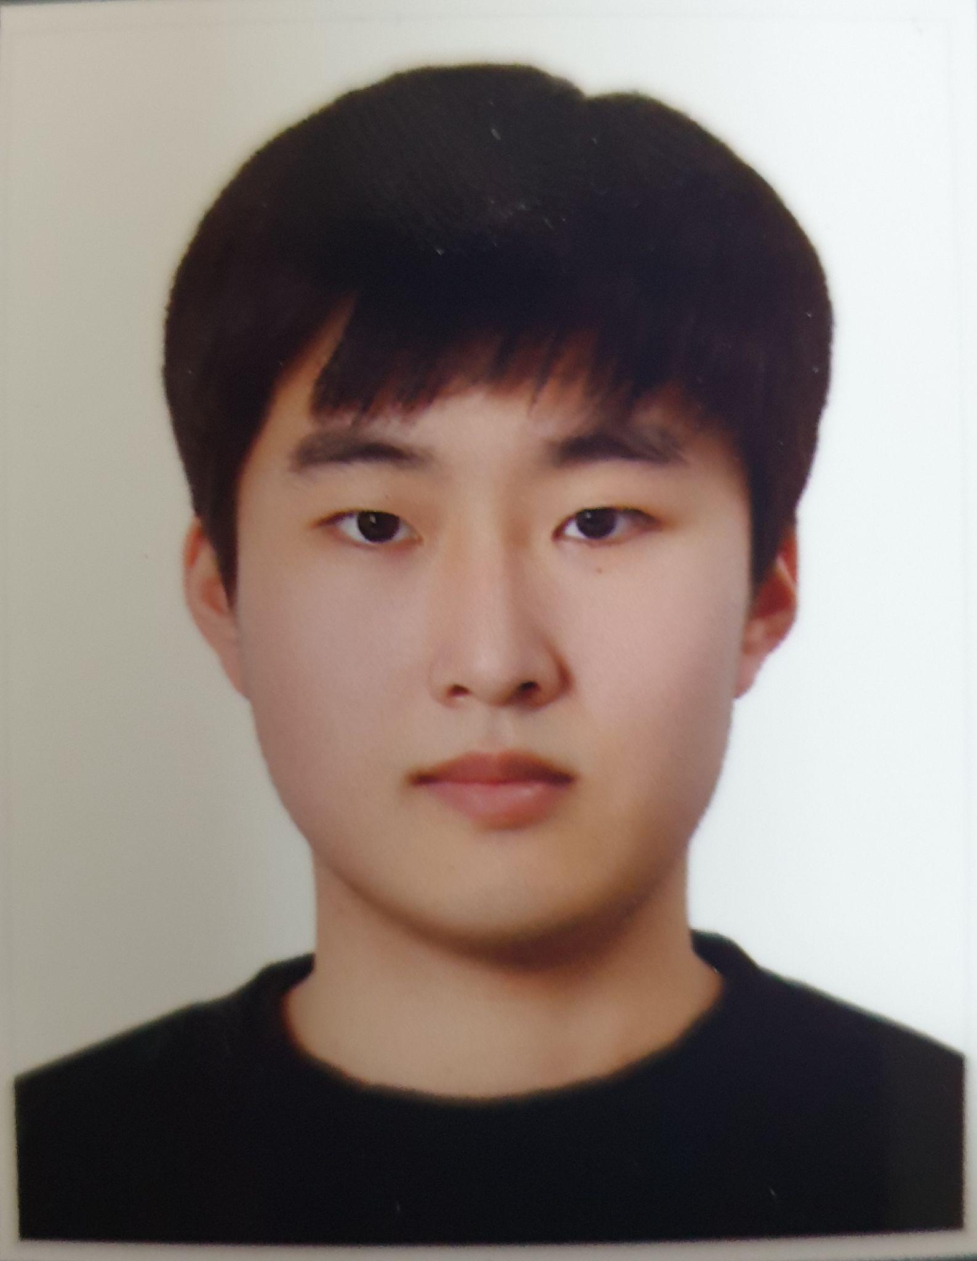
소감
구현화면
제안/내용
구성
프로젝트 참여인원
일정
참여인원
개요
장현수
유미현
이은택
담당업무 : 개발
담당파트 : 상품 리스트 조회, 상품 주문, best 상품 조회, 상품 상세 정보, 상품 삭제, 상품 수정, 장바구니 수량 변경, 장바구니 주문
담당업무 : 개발
담당파트 : 공지사항, q&a게시판
담당업무 : 개발
담당파트 : 관리자/고객 회원가입, 로그인, 리뷰작성, 리뷰삭제, 내 정보 수정, 배송관리, 계정삭제

Slide 5
소감
구현화면
제안/내용
구성
프로젝트 일정
일정
프로젝트 기간 : 2023-10-31 ~ 2023-11-17
제안
분석/설계
디자인
개발
테스트
 | 1주차 | 2주차 | 3주차
참여인원
개요

Slide 6








소감
구현화면
제안/내용
구성
프로젝트 구성
일정
제안 구분명
사용 툴
: MariaDB, heidiSQL, eclipse
언어
: JAVA, SQL
기술
: jQuery, Javascript
플랫폼
: AWS
Library
: JSTL
참여인원
개요

Slide 7
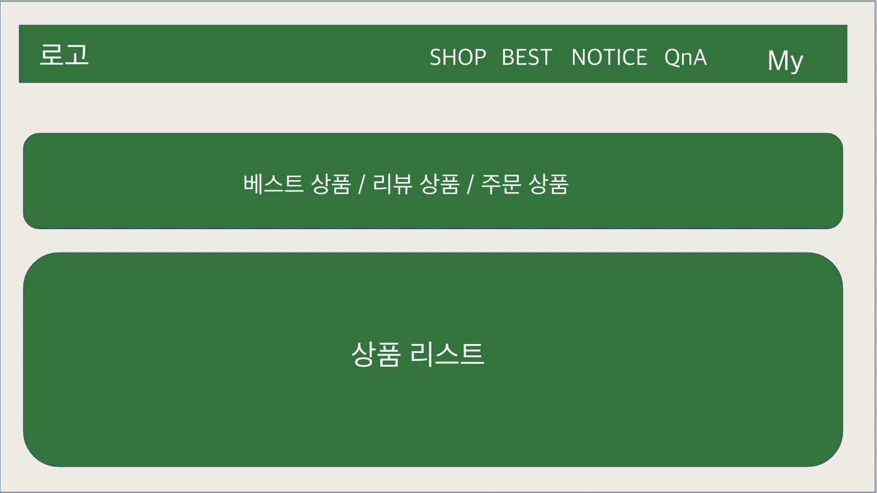
개요
일정
구성
제안/내용
참여인원
구성
제안/내용
구현화면
소감
프로젝트 내용
분석/설계 : 화면 기획서 (프로토 타입)
사용 툴
Google 프레젠테이션
화장품 스토어에 적용될 화면 구성을 Google 프레젠테이션을 이용하여 팀원간 기능별 파트로 나누어, 프로토타입의 기본 화면을 구성함.

Slide 8
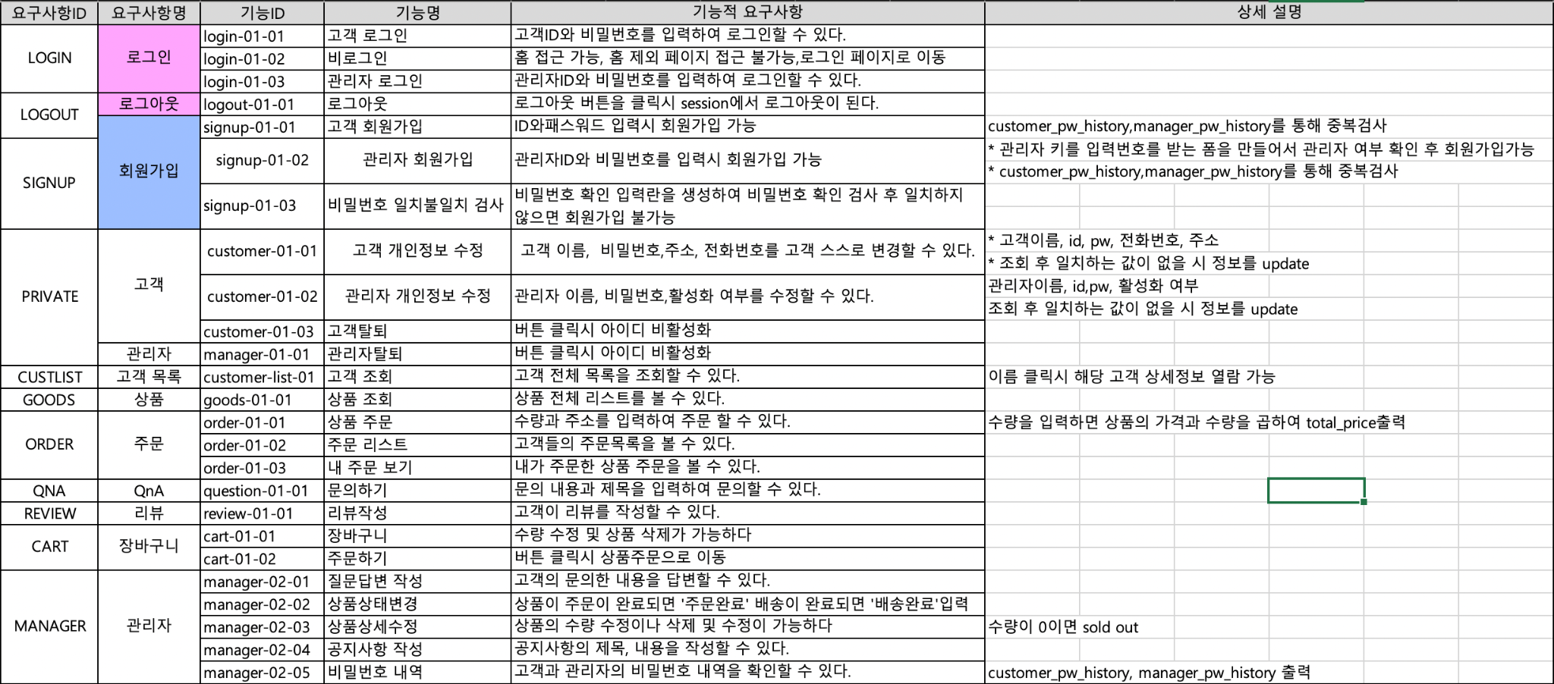
개요
일정
구성
제안/내용
참여인원
구성
제안/내용
구현화면
소감
프로젝트 내용
분석/설계 : 요구사항 정의
사용 툴 : 스프레드시트
팀원간 요구사항의 합을 바탕으로 화장품 스토어 웹 프로젝트에 적용할 기능을 사용하는 계층별로 정리함.

Slide 9
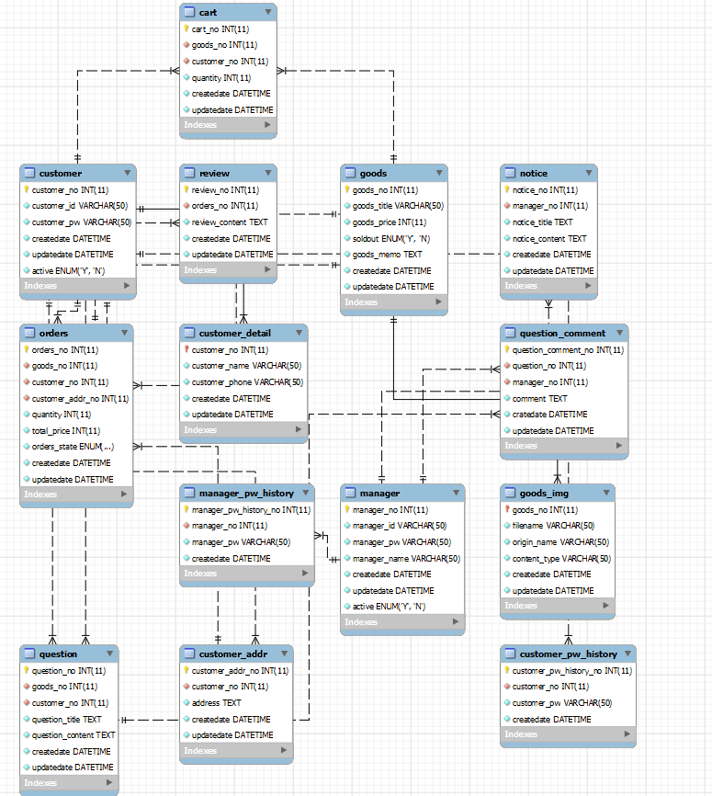
개요
일정
구성
제안/내용
참여인원
구성
제안/내용
구현화면
소감
프로젝트 내용
분석/설계 : 논리적 ERD 설계
요구사항 정의서와 기능 정의서를 기반으로 논리ERD 설계
각 테이블의 KEY와 테이블 간의 외래키 및 관계 설정

Slide 10
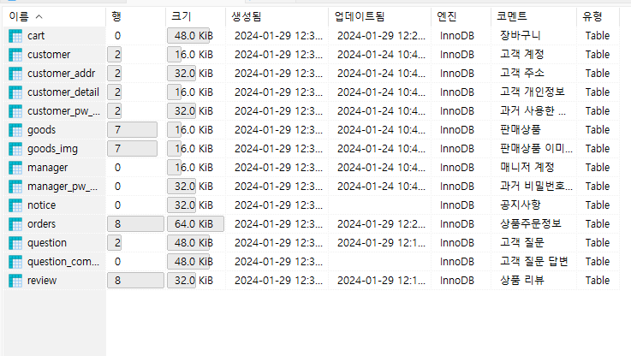
개요
일정
구성
제안/내용
참여인원
구성
제안/내용
구현화면
소감
프로젝트 내용
분석/설계 : 테이블정의서
뷰티 스토어 프로세스를 이해하고 이에 따라 필요한 테이블 작성

Slide 11
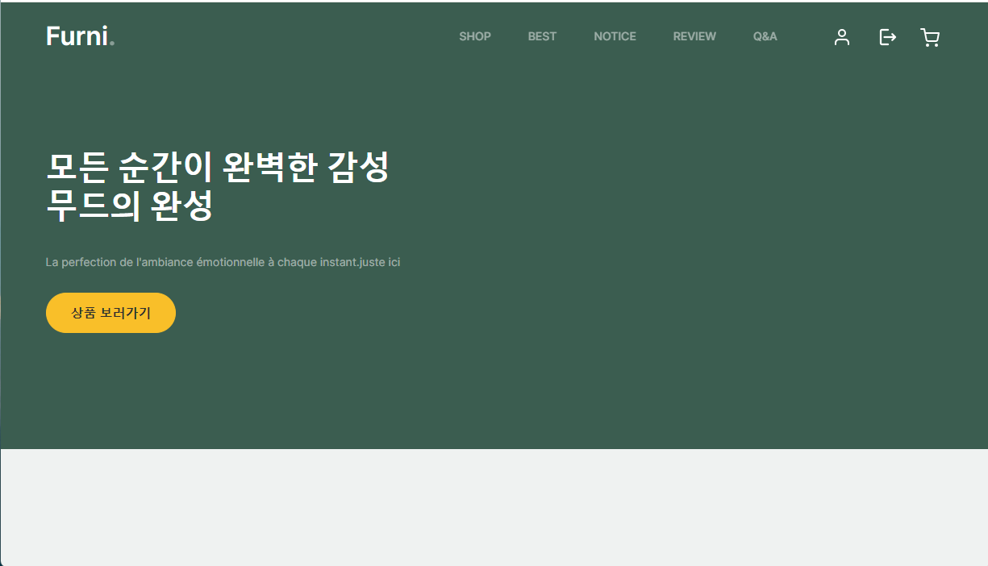
개요
일정
구성
제안/내용
참여인원
구성
제안/내용
구현화면
소감
프로젝트 내용
메인 UI
메뉴, 표, 검색바 등 표준화
페이징, 버튼, 리스트 등 스타일 표준화
폰트 스타일, 크기, 굵기 표준화

Slide 12
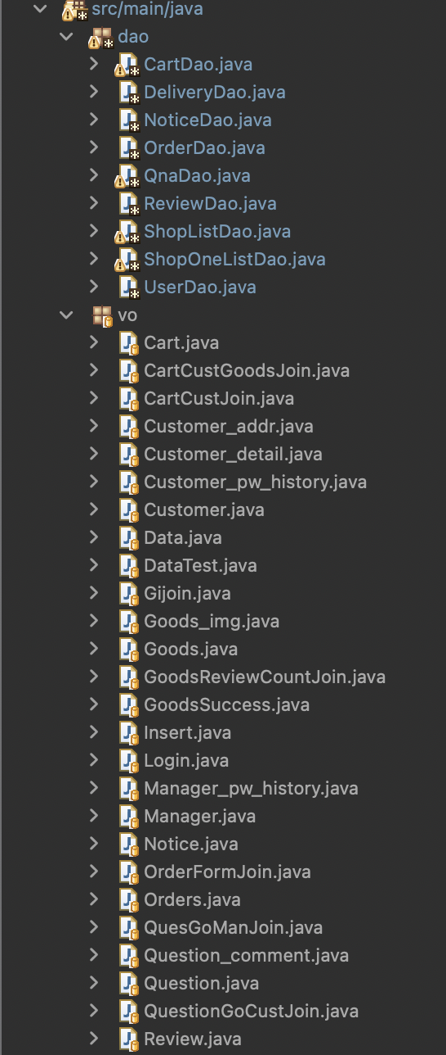
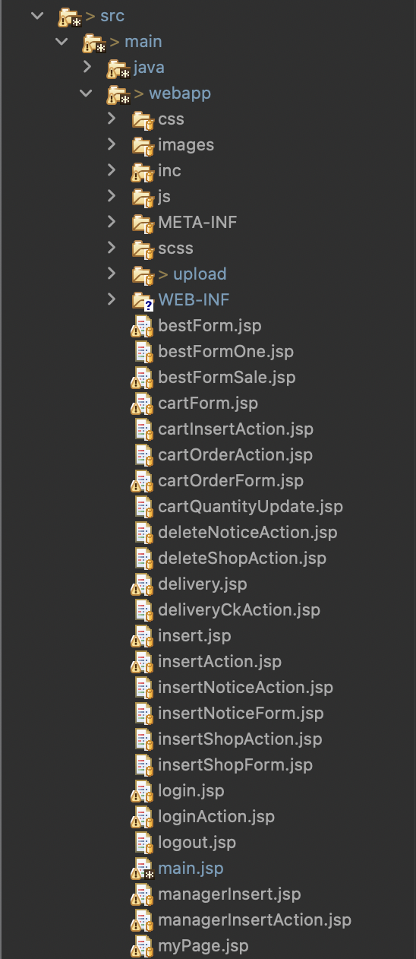
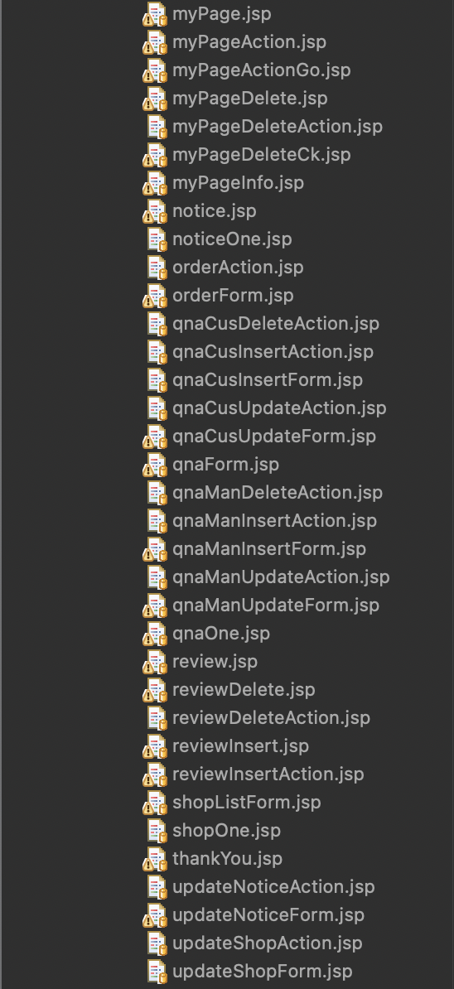

개요
일정
구성
제안/내용
참여인원
구성
제안/내용
구현화면
소감
프로젝트 내용
개발 : TAP 프로세스
model1 방식의 dao,vo,view를 사용

Slide 13
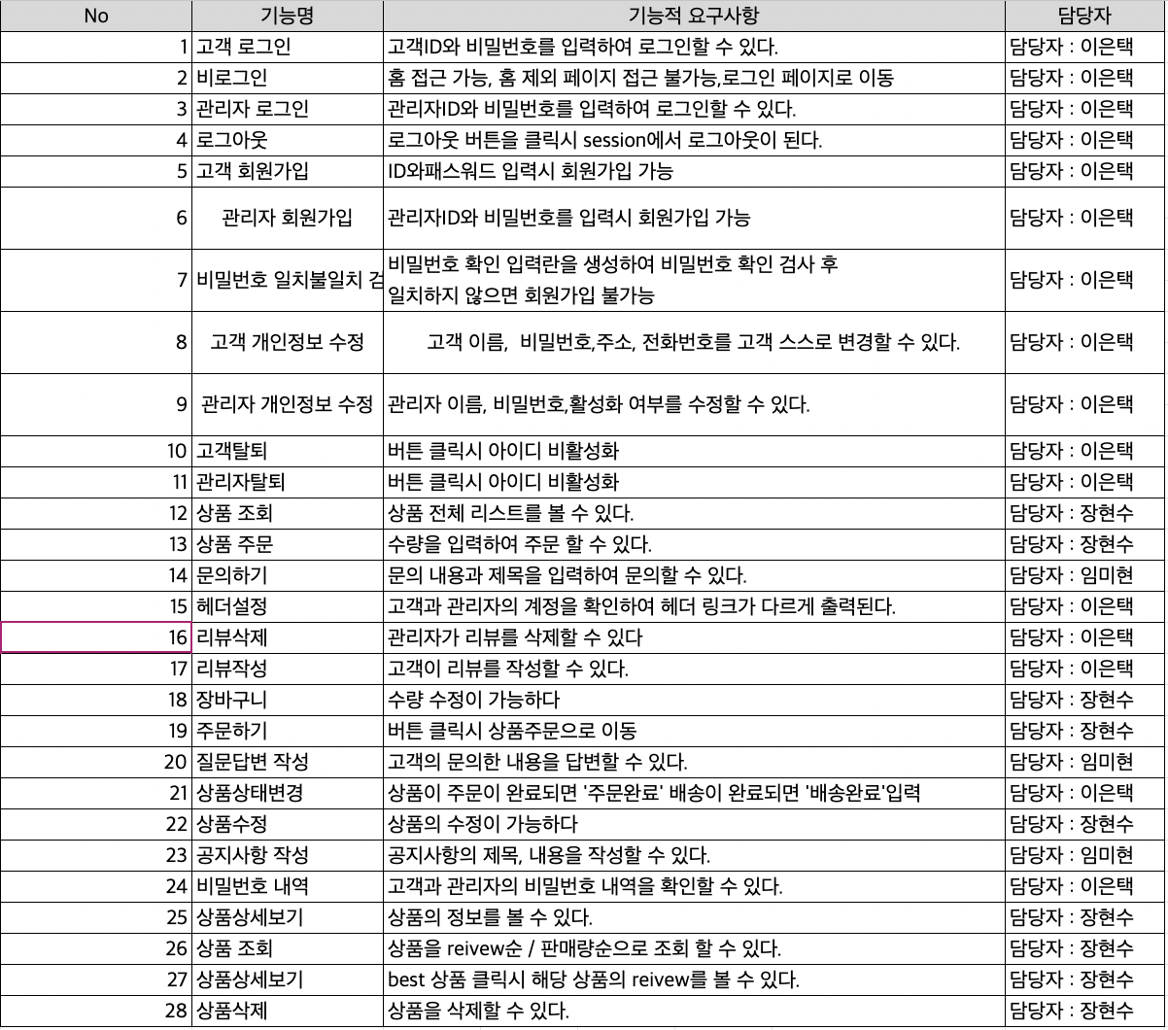
개요
일정
구성
제안/내용
참여인원
구성
제안/내용
구현화면
소감
프로젝트 내용
개발 : TAP 프로세스
요구사항 정의서와 기능 정의서를 토대로 체계적으로 관리하도록 설계

Slide 14
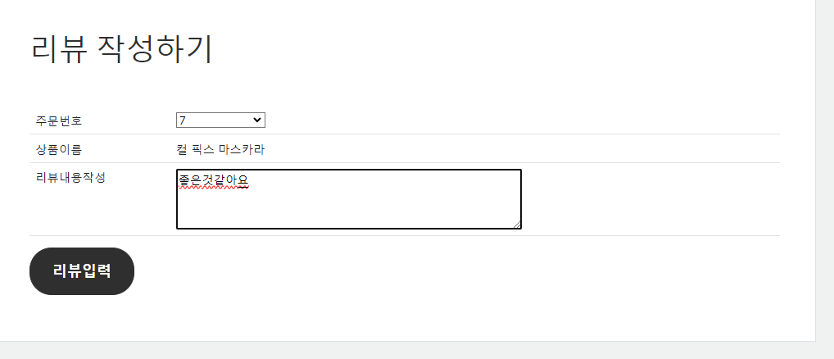
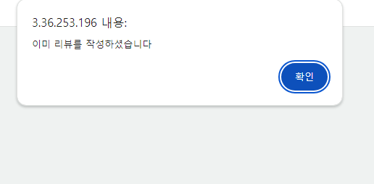
개요
일정
구성
제안/내용
참여인원
구성
제안/내용
구현화면
소감
프로젝트 내용
테스트 : 테스트 케이스
상황
리뷰가 이미 작성된 주문건에 대해서 에러메세지를 출력한다
리뷰 작성
에러메세지

Slide 15
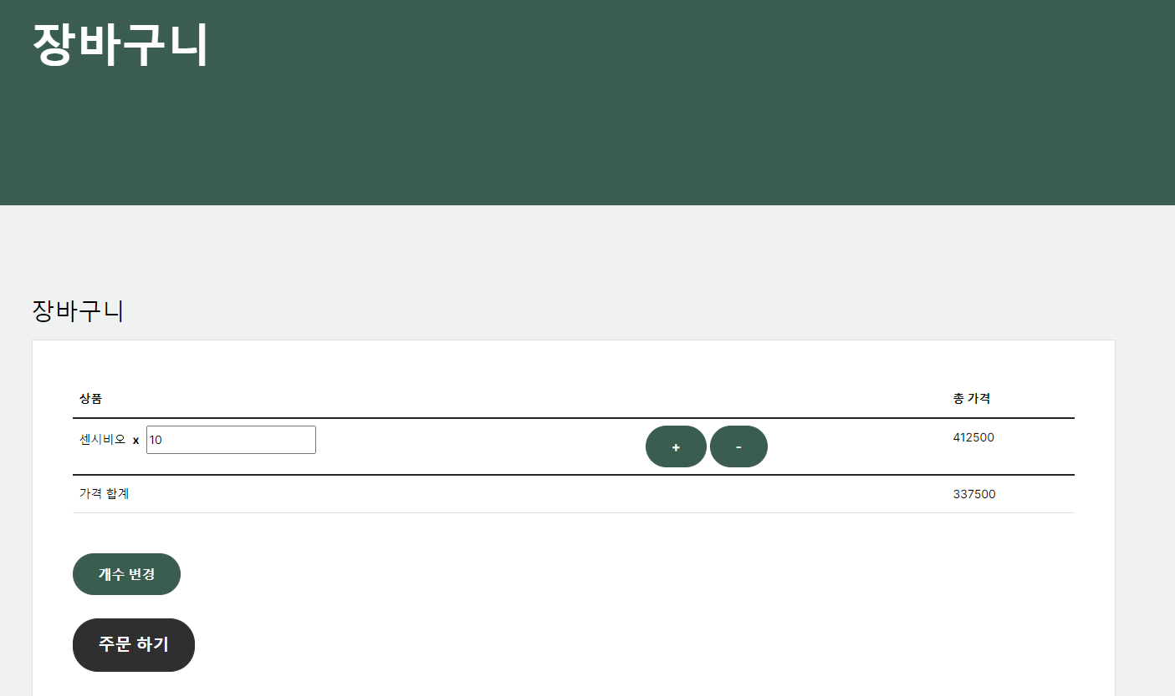
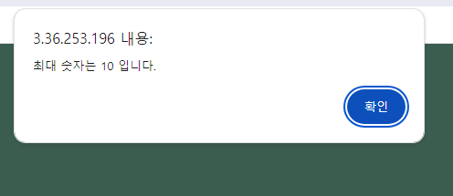
개요
일정
구성
제안/내용
참여인원
구성
제안/내용
구현화면
소감
프로젝트 내용
테스트 : 테스트 케이스
상황
장바구니 안에 있는 상품 수량 변경시 10개가 초과할 경우 에러메세지 출력
장바구니 수량 변경
에러메세지

Slide 16
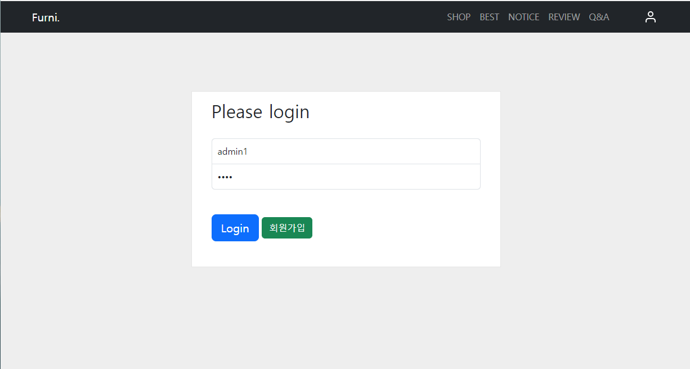
소감
구현화면
제안/내용
구성
구현화면
일정
참여인원
개요
CHECK
[고객,매니저] 로그인

Slide 17
소감
구현화면
제안/내용
구성
구현화면
일정
참여인원
개요
CHECK
[고객,매니저] 홈화면

Slide 18
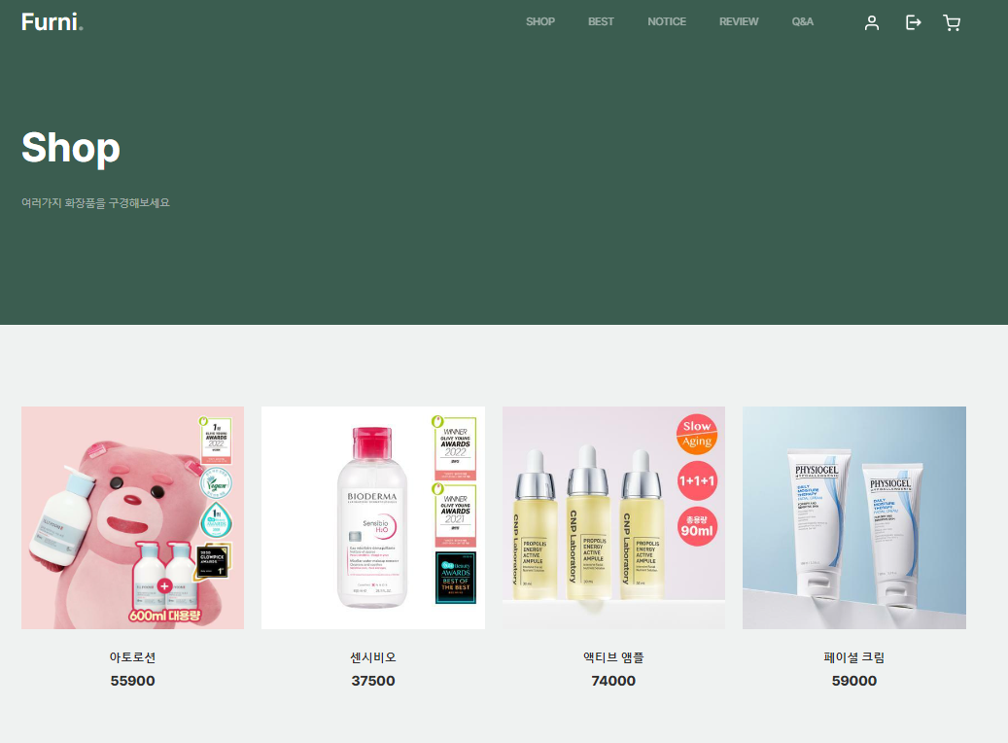
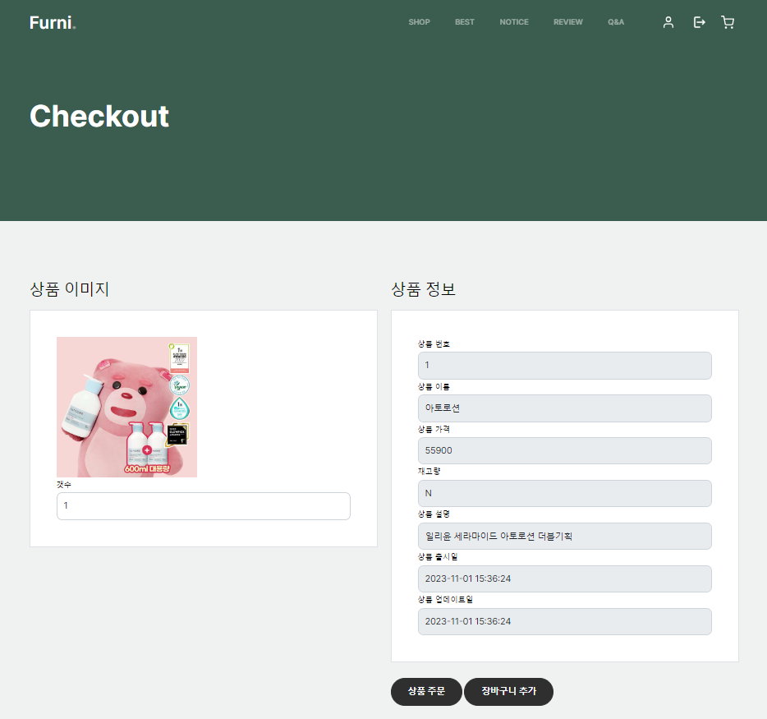
소감
구현화면
제안/내용
구성
구현화면
일정
참여인원
개요
CHECK
[고객] 상품페이지

Slide 19
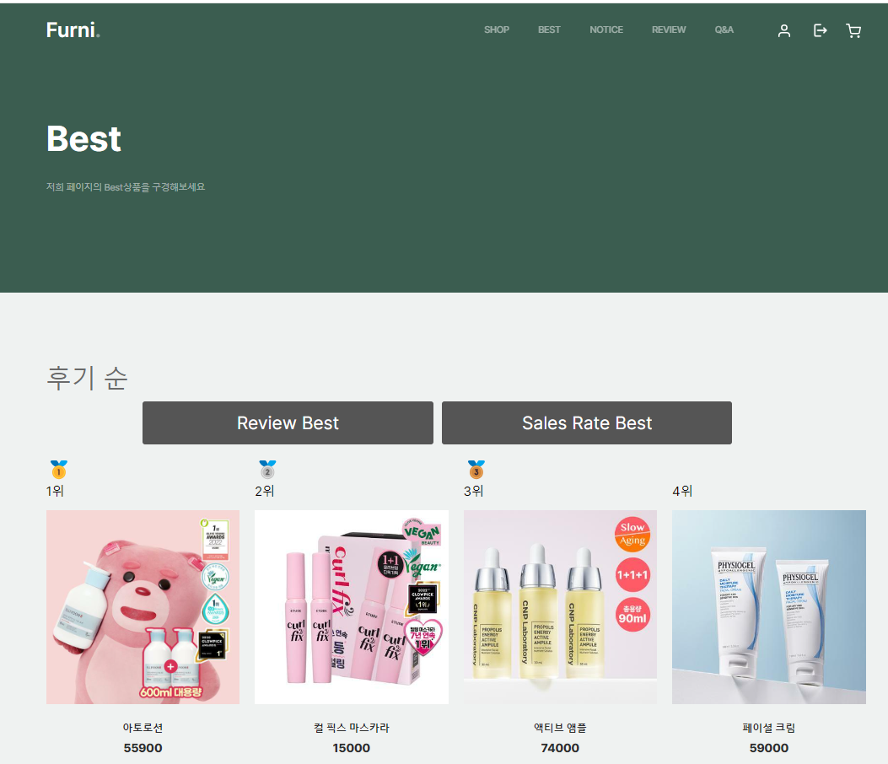
소감
구현화면
제안/내용
구성
구현화면
일정
참여인원
개요
CHECK
[고객] 리뷰순, 판매량순 조회

Slide 20
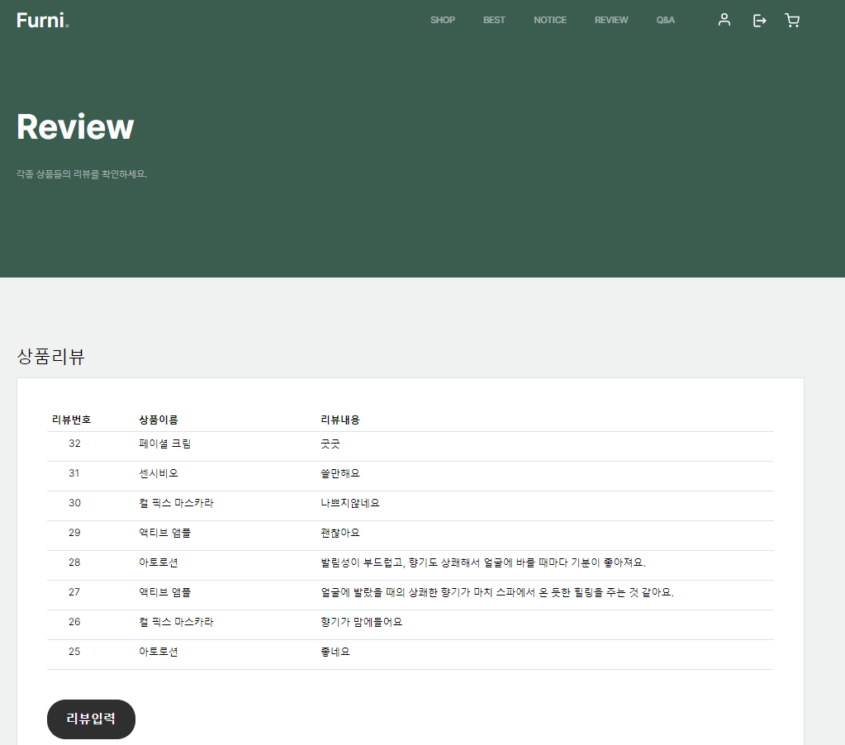
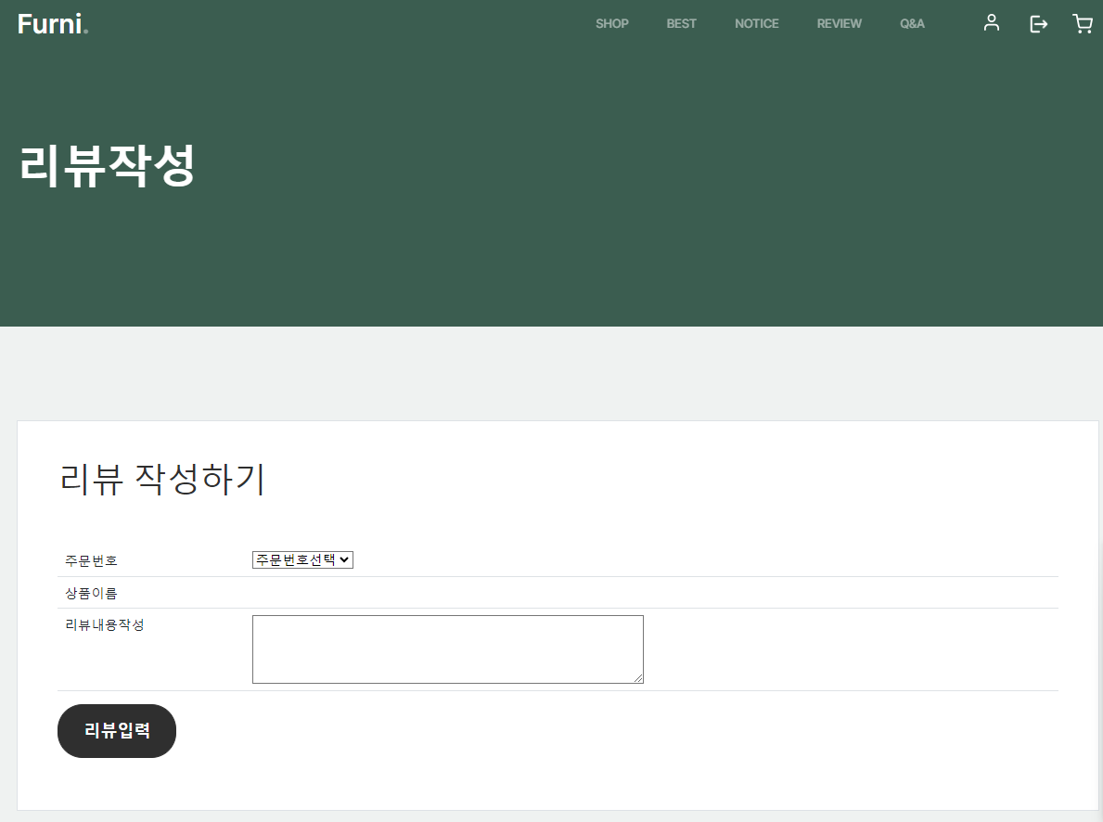
소감
구현화면
제안/내용
구성
구현화면
일정
참여인원
개요
CHECK
[고객] 상품리뷰확인, 리뷰작성

Slide 21
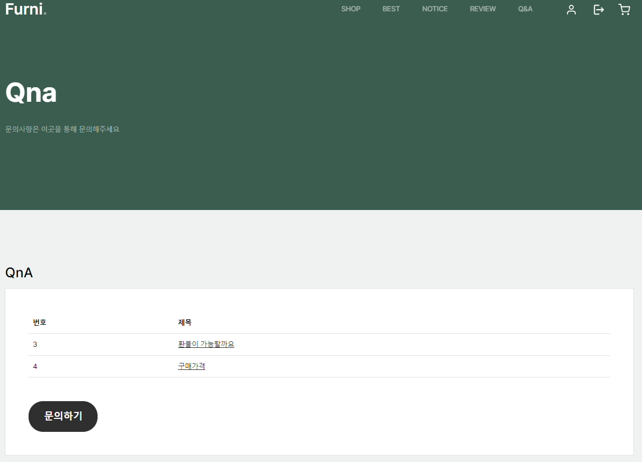
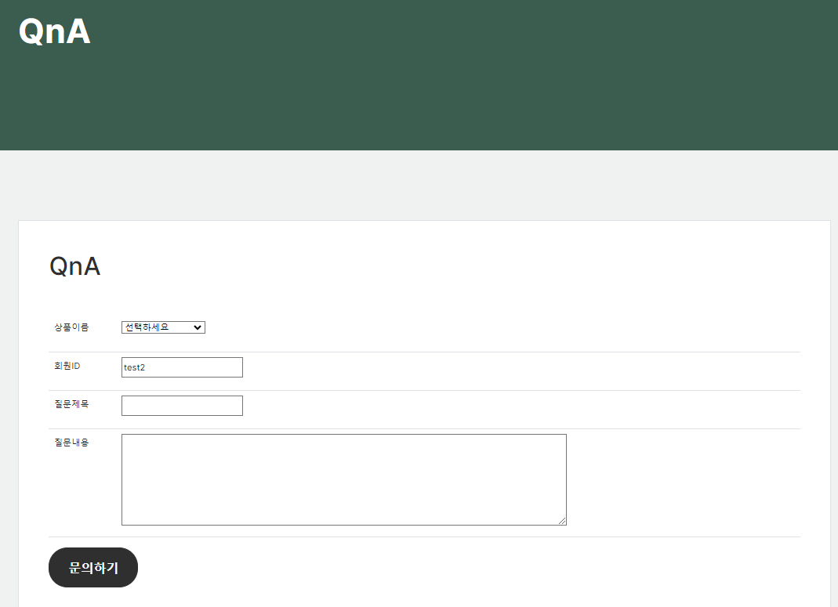
소감
구현화면
제안/내용
구성
구현화면
일정
참여인원
개요
CHECK
[고객] QNA
CHECK
[고객] QNA등록

Slide 22
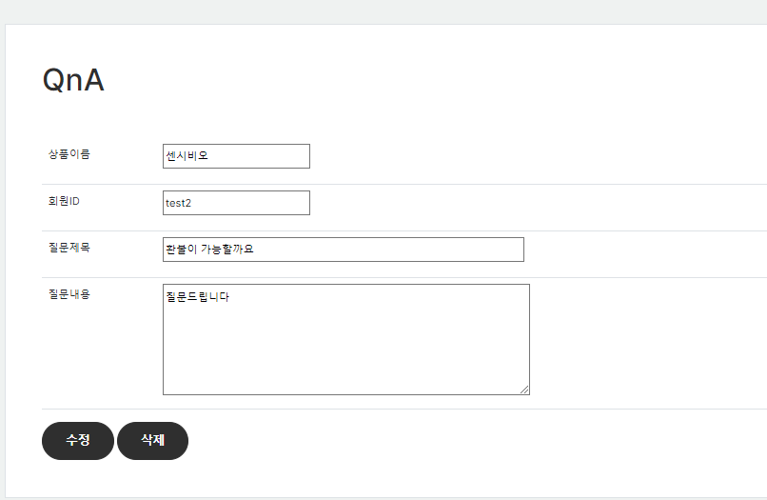
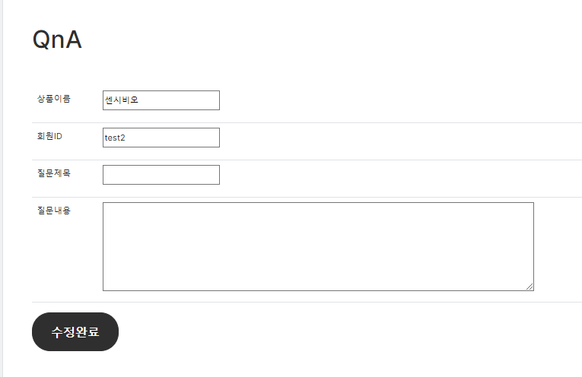
소감
구현화면
제안/내용
구성
구현화면
일정
참여인원
개요
CHECK
[고객] QNA 확인
CHECK
[고객] QNA 수정

Slide 23
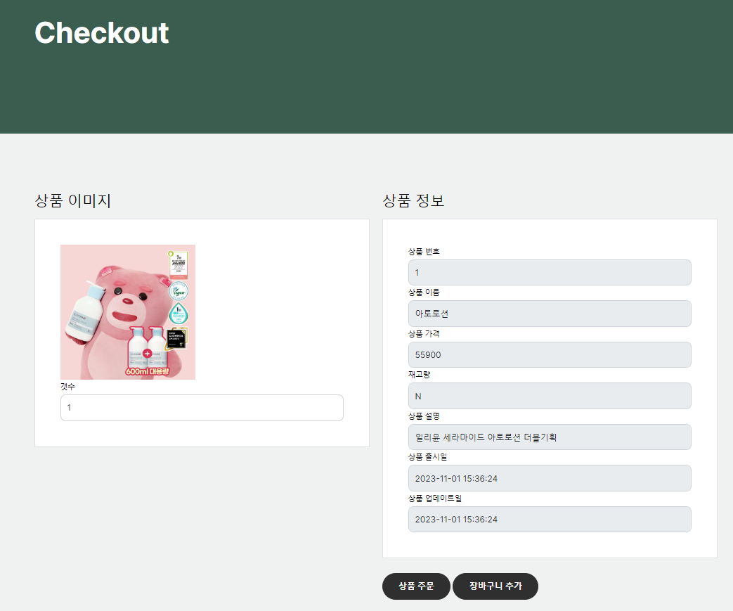
소감
구현화면
제안/내용
구성
구현화면
일정
참여인원
개요
CHECK
[고객] 상품 상세정보

Slide 24
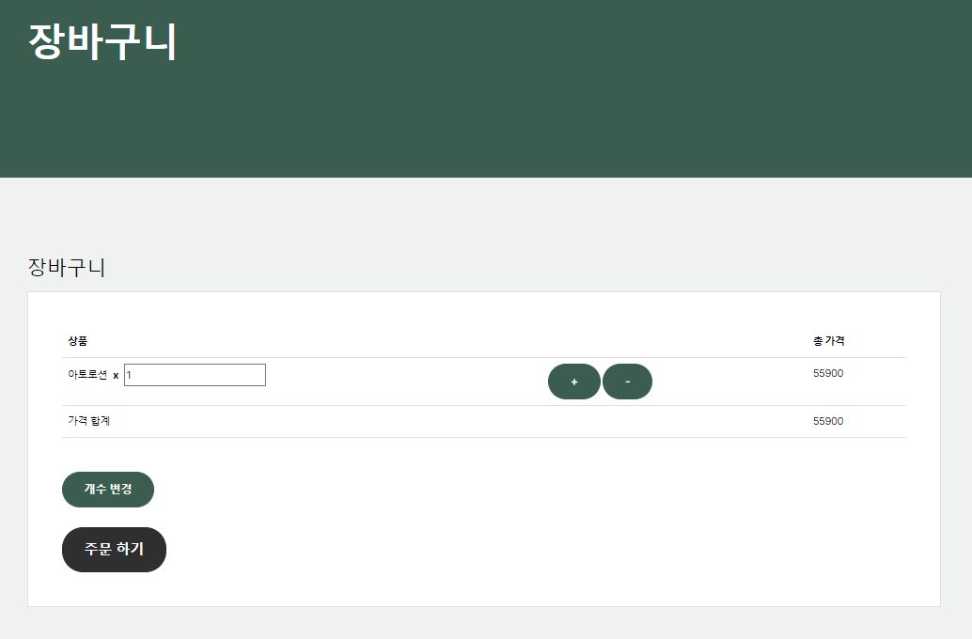
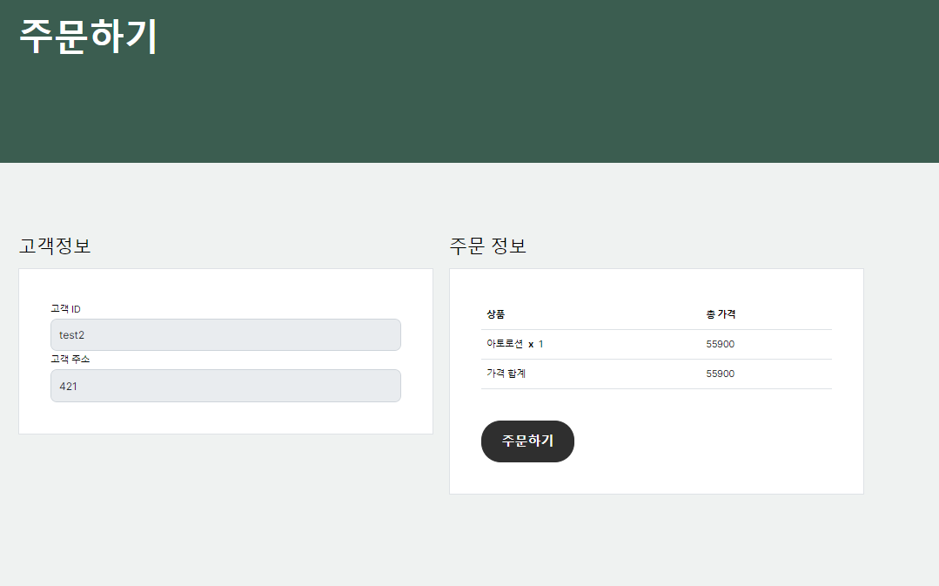
소감
구현화면
제안/내용
구성
구현화면
일정
참여인원
개요
CHECK
[고객] 장바구니, 주문하기

Slide 25
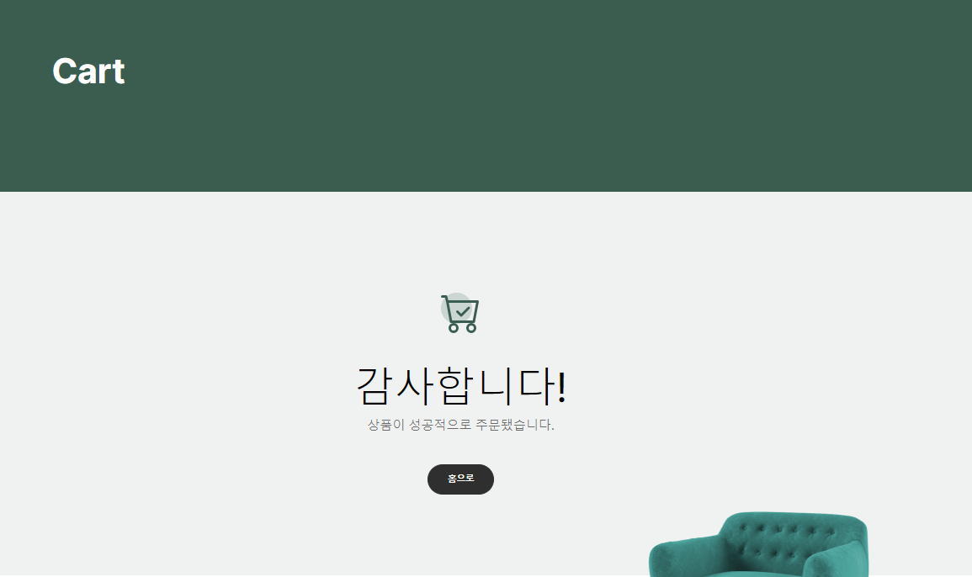
소감
구현화면
제안/내용
구성
구현화면
일정
참여인원
개요
CHECK
[고객] 상품주문완료

Slide 26
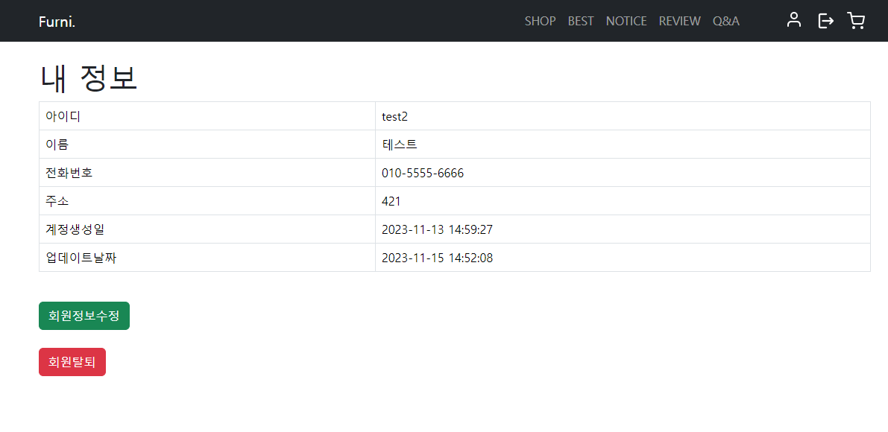
소감
구현화면
제안/내용
구성
구현화면
일정
참여인원
개요
CHECK
[고객] 내 정보

Slide 27
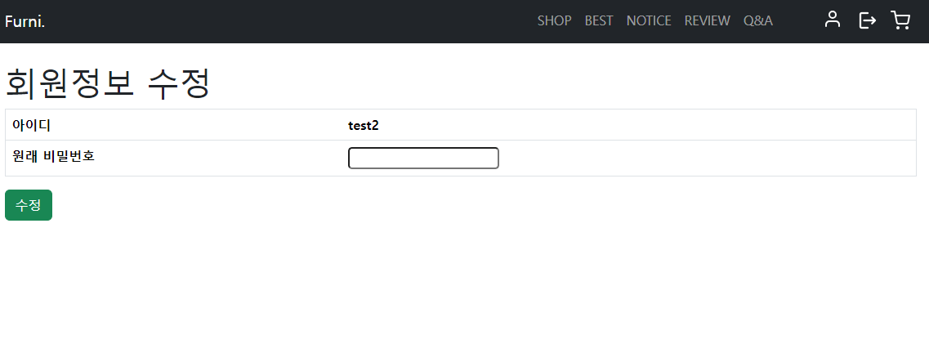
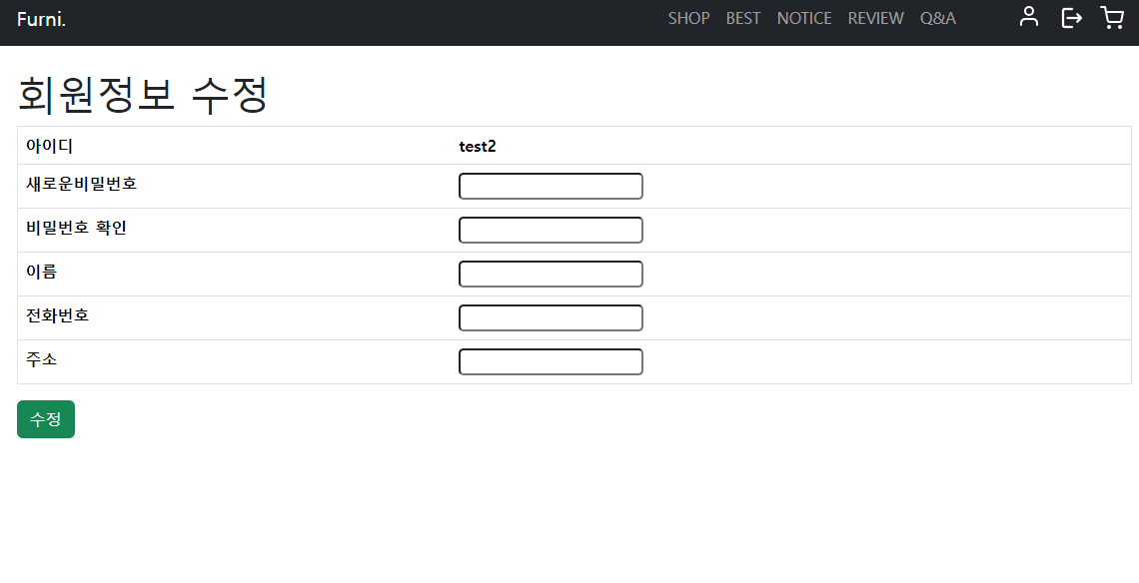
소감
구현화면
제안/내용
구성
구현화면
일정
CHECK
[고객] 비밀번호확인
참여인원
개요
CHECK
[고객] 회원정보 수정

Slide 28
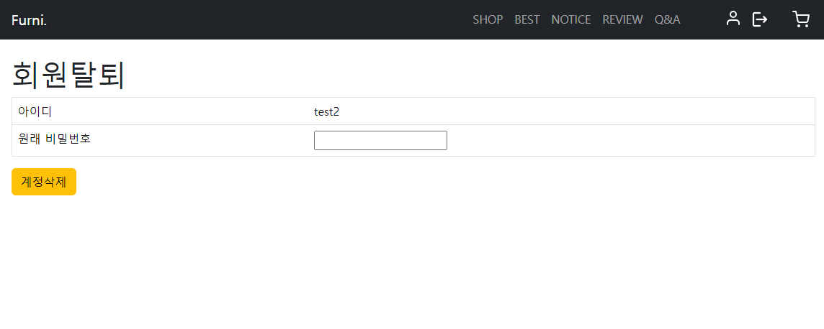
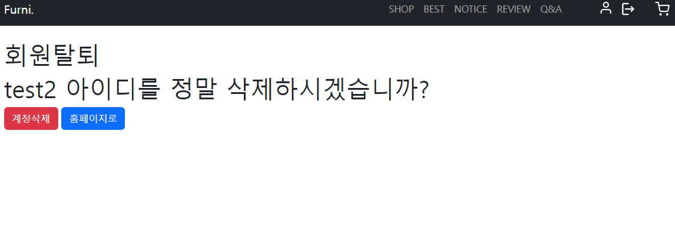
소감
구현화면
제안/내용
구성
구현화면
일정
참여인원
개요
CHECK
[고객] 회원탈퇴
CHECK
[고객] 회원탈퇴 재확인

Slide 29
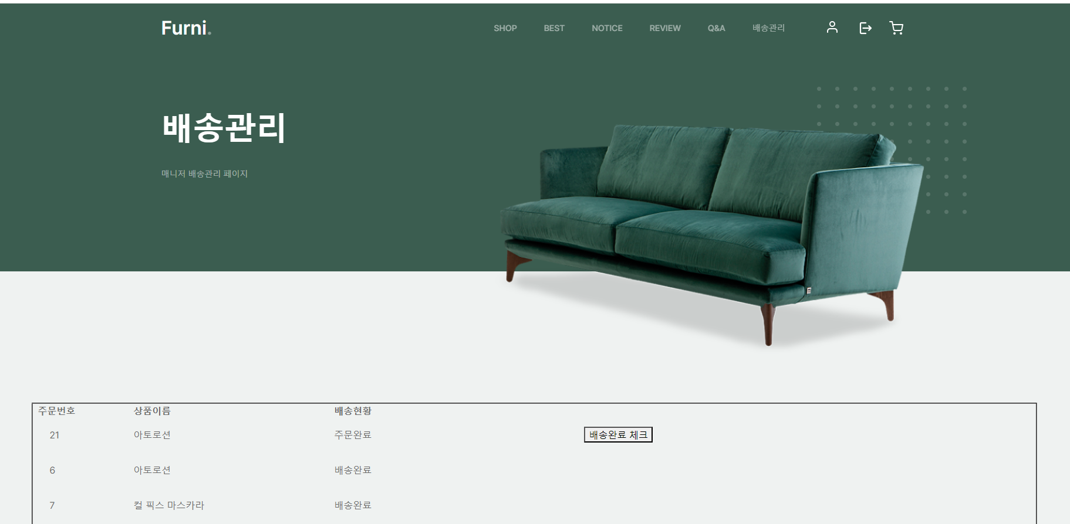
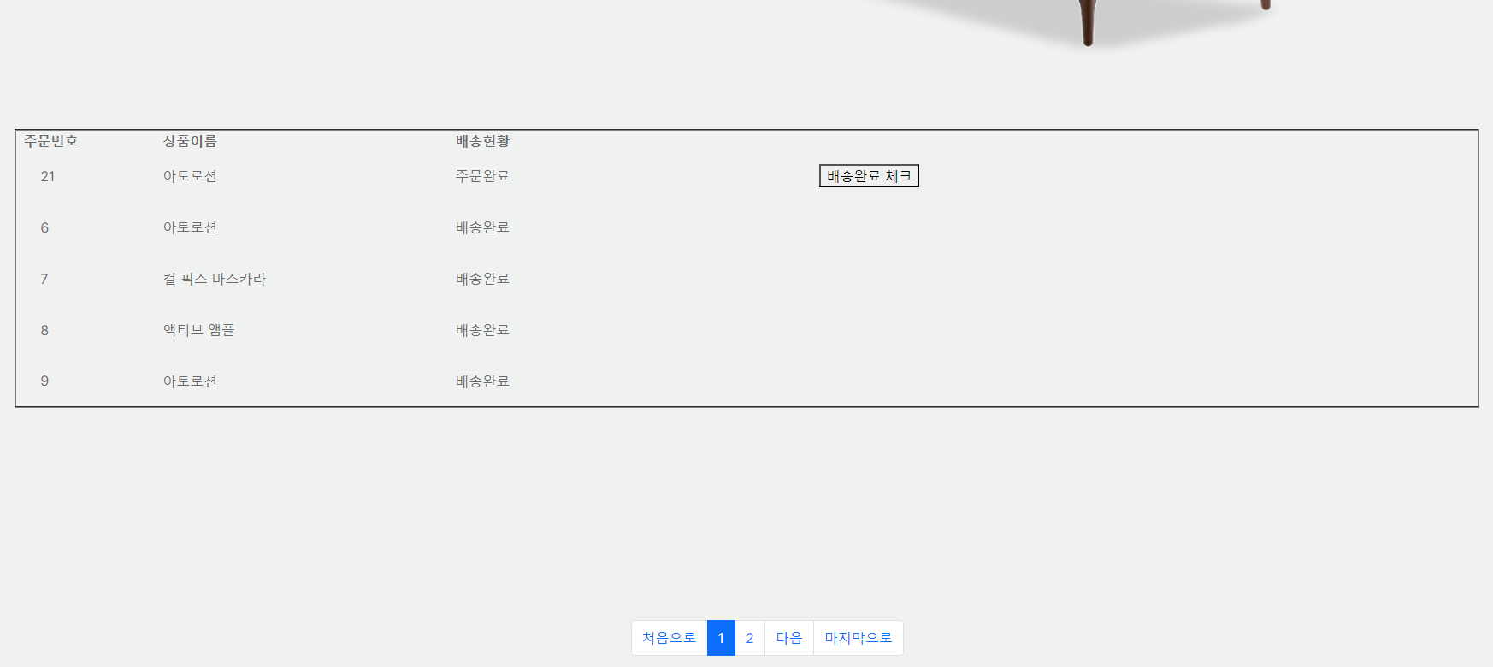
소감
구현화면
제안/내용
구성
구현화면
일정
참여인원
개요
CHECK
[매니저] 배송 현황 체크
CHECK
[매니저] 베송완료 강제 설정

Slide 30
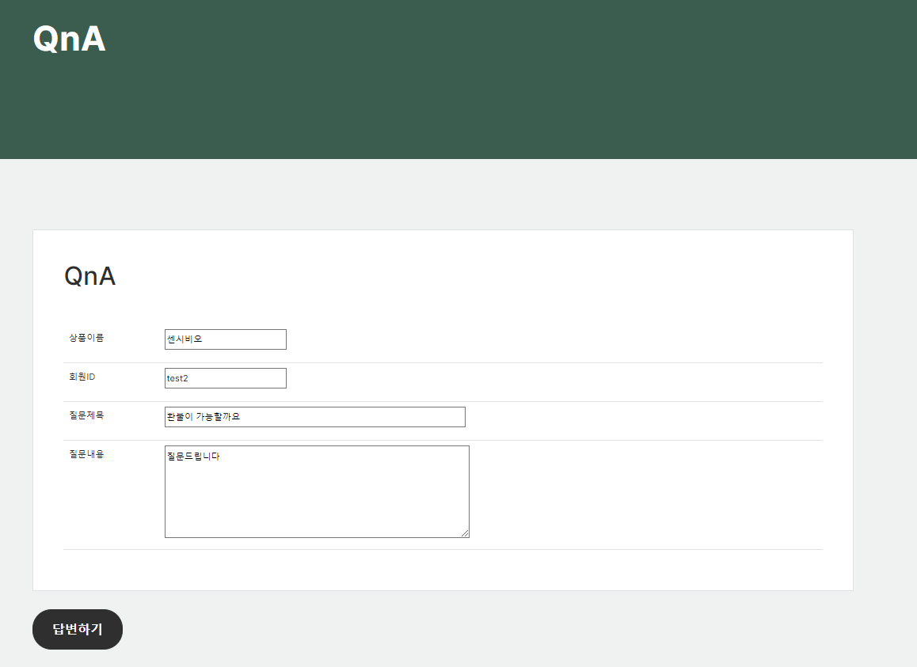
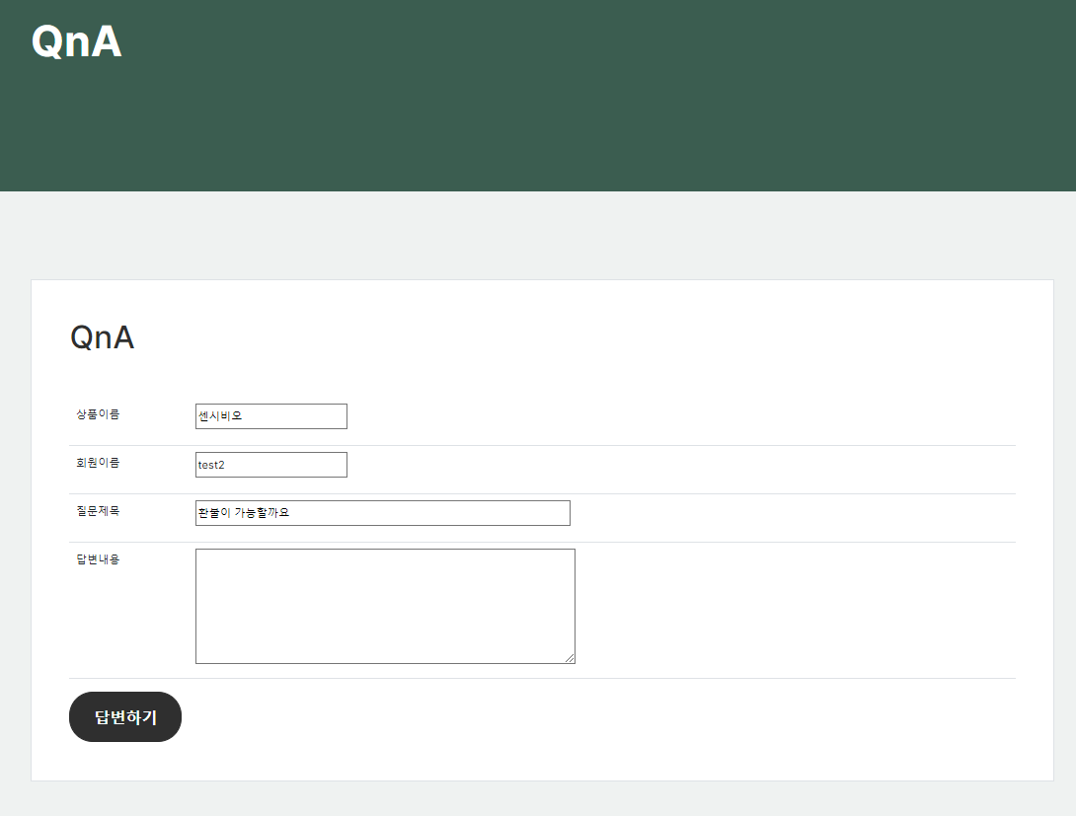
소감
구현화면
제안/내용
구성
구현화면
일정
참여인원
개요
CHECK
[매니저] QNA
CHECK
[매니저] QNA답변

Slide 31
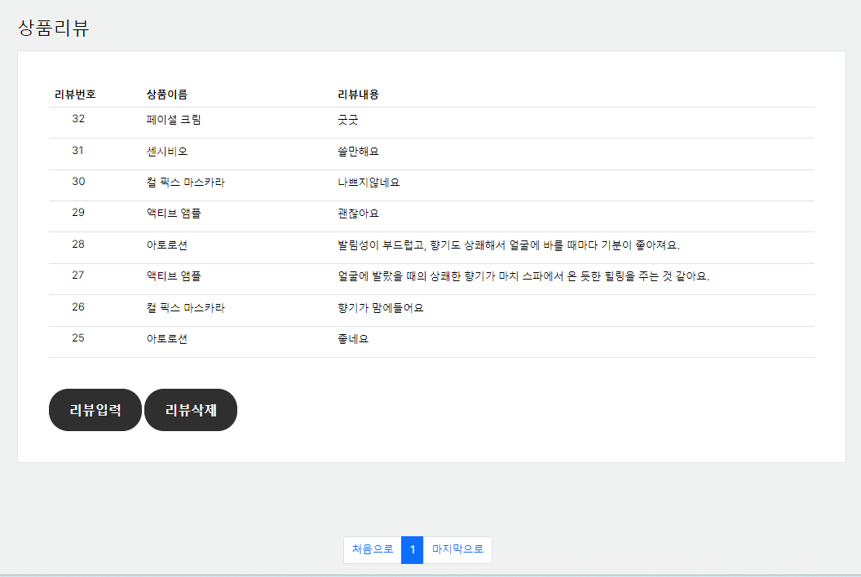
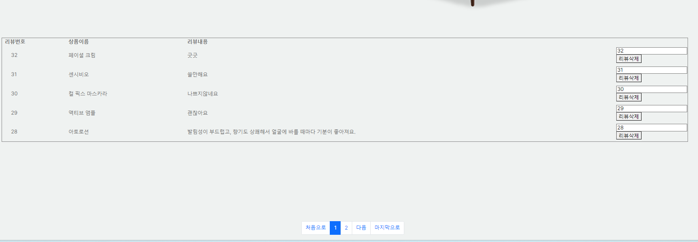
소감
구현화면
제안/내용
구성
구현화면
일정
참여인원
개요
CHECK
[매니저] 리뷰 리스트
CHECK
[매니저] 리뷰삭제

Slide 32
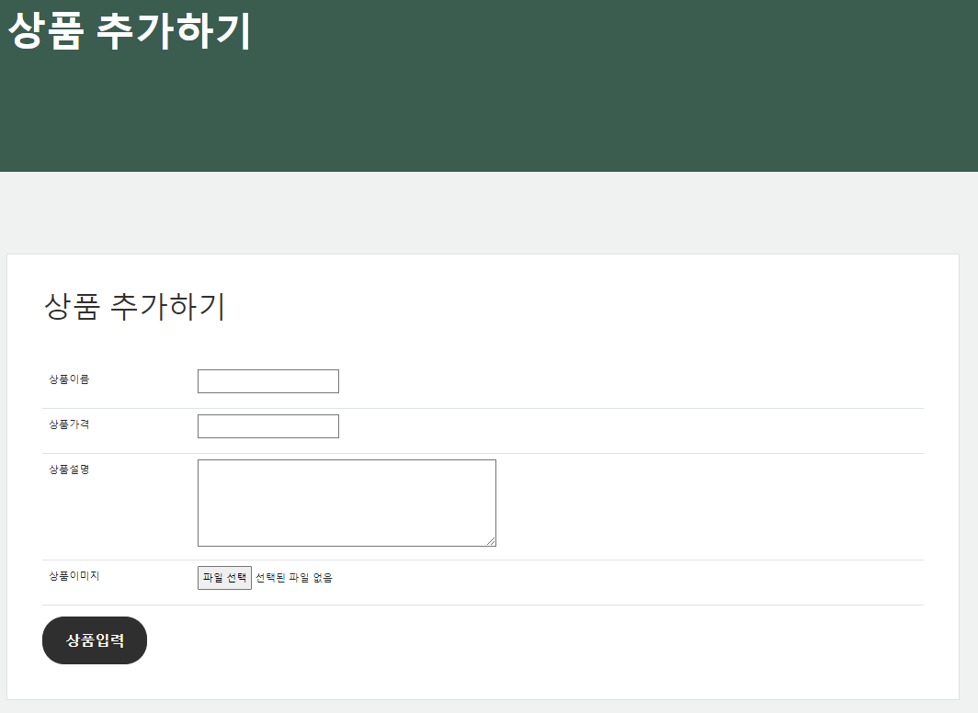
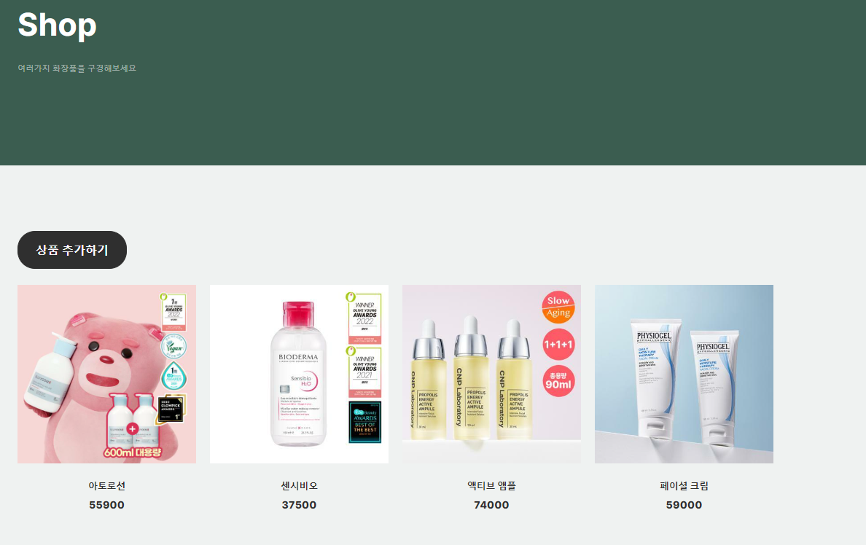
소감
구현화면
제안/내용
구성
구현화면
일정
참여인원
개요
CHECK
[매니저] 상품리스트
CHECK
[매니저] 상품추가

Slide 33
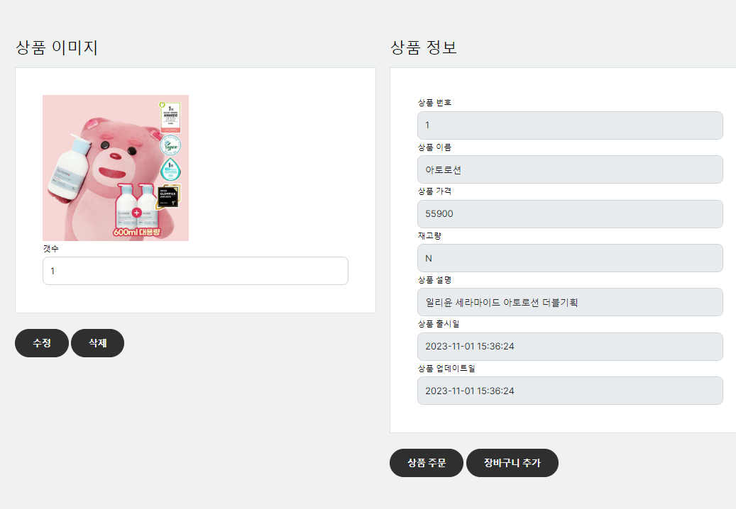
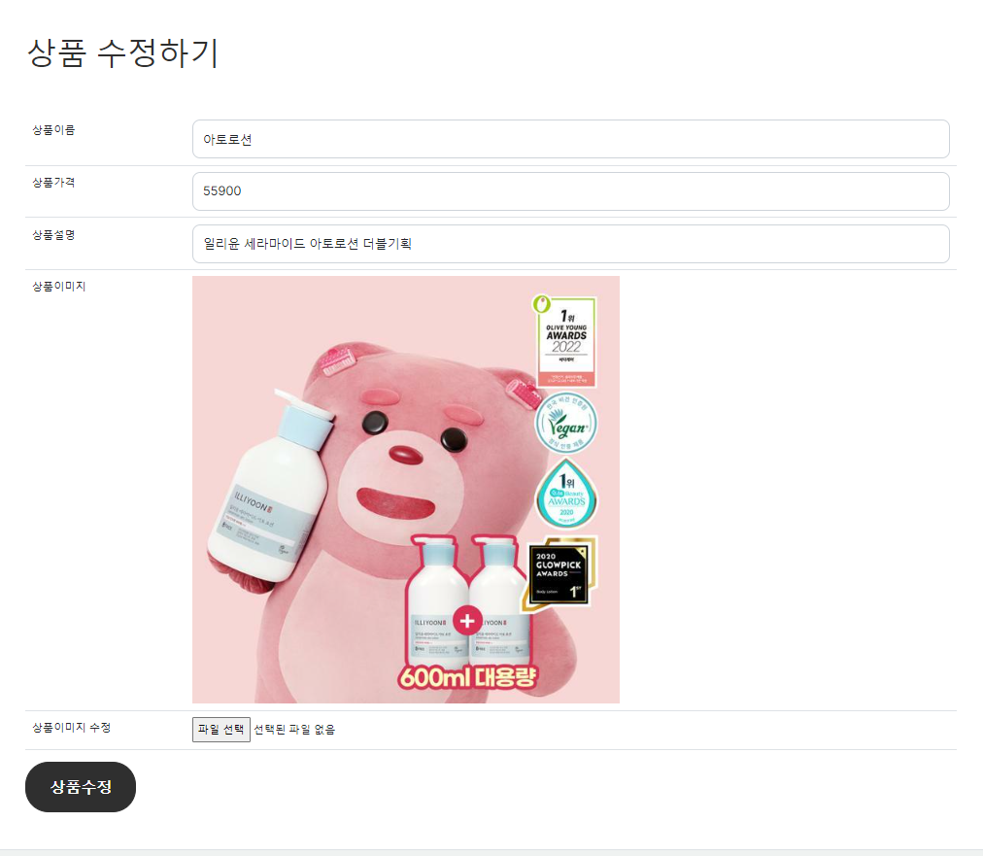
소감
구현화면
제안/내용
구성
구현화면
일정
참여인원
개요
이미지
CHECK
[매니저] 상품삭제, 수정

Slide 34
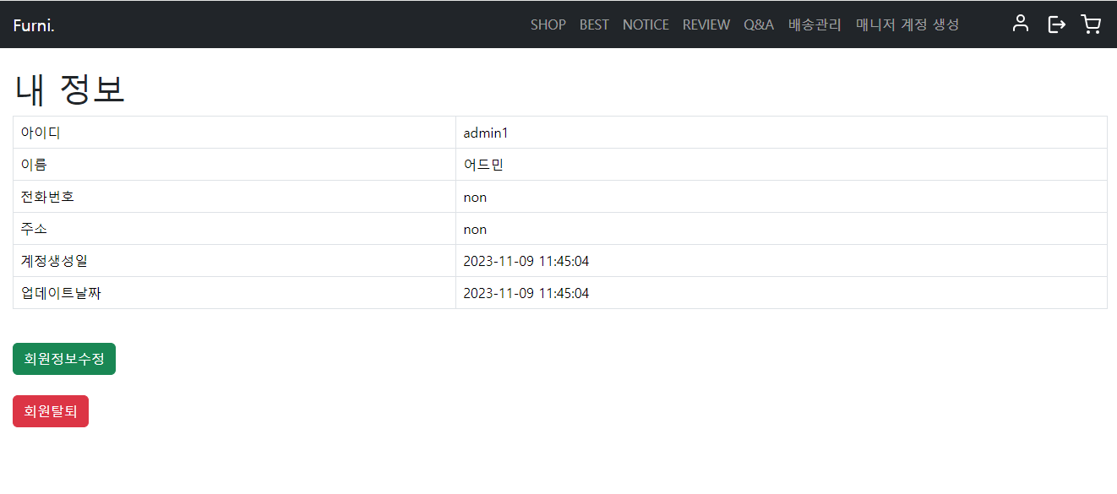
소감
구현화면
제안/내용
구성
구현화면
일정
참여인원
개요
CHECK
[매니저] 내정보

Slide 35

소감
구현화면
제안/내용
구성
구현화면
일정
참여인원
개요
CHECK
[매니저] 매니저 계정생성

